Slide 1
NanoXIM – гидроксиапатит для ухода за ротовой полостью.
Аспекты безопасности и эффективности.

Slide 2
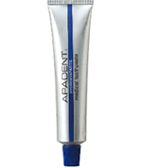
Космические технологии
Notes:
Японская компания Sangi впервые заинтересовалась гидроксиапатитом - веществом наших зубов и костей - после приобретения патента на стоматологические материалы у Национального управления по аэронавтике и исследованию космического пространства США (NASA) в 1970-х годах. Астронавты теряют минералы из своих зубов и костей в условиях без гравитации, и НАСА предложило синтезировать гидроксиапатит в качестве средства для их восстановления.
https://www.sangi-co.com/en/technology/index.html
Компания Sangi задумала идею восстанавливающей эмаль зубной пасты с использованием гидроксиапатита - того же вещества, что и наши зубы - в 1978 году и запустила первую в мире зубную пасту из наногидроксиапатита («Apadent»), используя собственную технологию Sangi, в 1980 году. Восстанавливающие эмаль зубные пасты Sangi теперь растягиваются к широкому спектру брендов (главным образом, «Apagard», выпущенный в 1985 г.) и более 30 лет широко использовались в Японии для изготовления антикариесных препаратов и улучшающих белизну, при этом было продано более 120 миллионов туб.

Slide 3
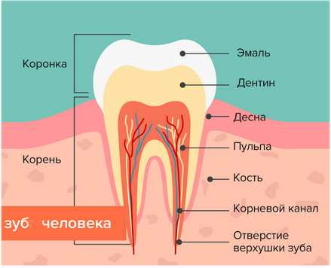
Особенности ухода за ротовой полостью
Анатомия зуба
97% эмали – это гидроксиапатит
70% дентина – это гидроксиапатит⁽¹⁾
(1) K. Ohta, H. Kawamata, T. Ishizaki, R. Hayman, “Occlusion of Dentinal Tubules by Nano-Hydroxyapatite”, Journal of Dental Research, 86, Special Issue A (2007)

Slide 4
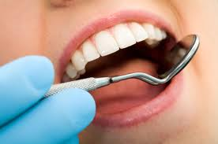
Особенности ухода за ротовой полостью
Наиболее распространенные проблемы зубов
Гиперчувствительность зубов
Деминерализация эмали
Потемнение эмали
Зубной налет

Slide 5
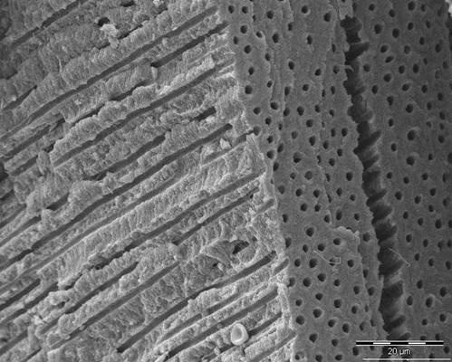
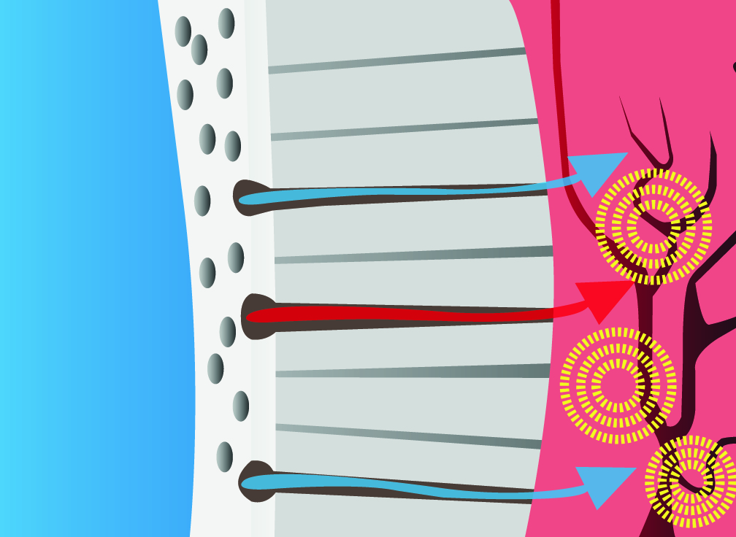
Особенности ухода за ротовой полостью
Гиперчувствительность зубов
Структура дентина под микроскопом
Эффект горячего и холодного на нервные окончания
Гиперчувствительность зубов - это ощущение, которое возникает, когда нервы внутри дентина зубов подвергаются воздействию окружающей среды, как правило, вызванной опущенными деснами или заболеваниями пародонта.
Notes:
По данным Академии общей стоматологии (AGD), «гиперчувствительность дентина является распространенной оральной проблемой, затрагивающей более 40% взрослых во всем мире и более 40 миллионов человек в Соединенных Штатах. Сообщалось, что она поражает 15–20% взрослого населения, как правило, в возрасте от 20 до 50 лет, с пиковой заболеваемостью в возрасте от 30 до 39 лет. В некоторых исследованиях сообщалось, что уровни распространенности достигают 68% ».
Гиперчувствительность зубов - это ощущение, которое ощущается, когда нервы внутри дентина зубов подвергаются воздействию окружающей среды, как правило, вызванной опущенными деснами или заболеваниями пародонта.

Slide 6
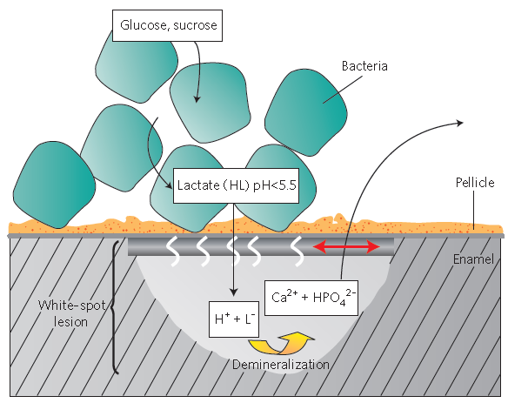
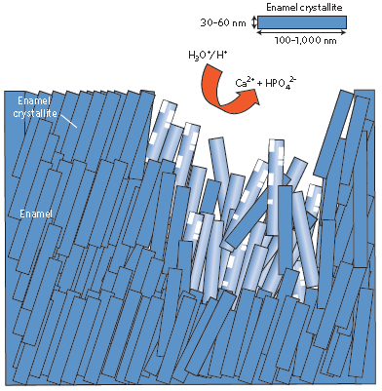
Особенности ухода за ротовой полостью
Деминерализация эмали Деминерализация зубов - это «растворение эмали», вызванное кислотным воздействием напитков, пищи и бактерий ротовой полости.
Бактерии метаболизируют сахар и другие углеводы с образованием лактата и кислот, которые, в свою очередь, диссоциируют с образованием ионов H+, которые деминерализуют эмаль под поверхностью зуба; кальций и фосфат растворяются в процессе.

Slide 7
Как решить эти и другие проблемы при уходе за ротовой
полостью?

Slide 8
Решение – nanoXIM Care Paste
Является интересным и новым ингредиентом для ухода за полостью рта для лечения гиперчувствительности зубов и реминерализации эмали, заменяя традиционные технологии.
“Нано” + “гидроксиапатит” = наночастицы гидроксиапатита Ca₁₀(PO₄)₆(OH)₂ , биосовместимого неорганического кальция фосфата, который есть в нашем теле.
Link to video

Slide 9
Решение – nanoXIM Care Paste
Торговое название:
nanoXIM·CarePaste
INCI: Calcium Hydroxide Triphosphate
Преимущества:
Уменьшает гиперчувствительность зубов
Индуцирует реминерализацию эмали
Разглаживает поверхность зубов
Восстанавливает естественную белизну эмали
Зубные пасты
Ополаскиватели
Гели

Slide 10
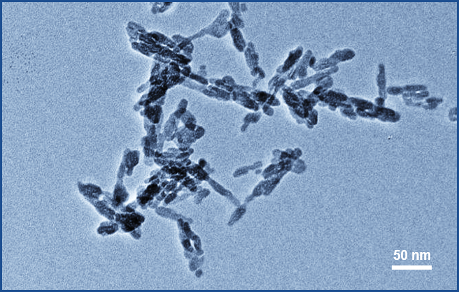
Решение для ухода за ротовой полостью
nanoXIM•CarePaste
Ключевые особенности продукта:
Синтетический материал
Палочкообразные наночастицы (10 х 50 нм)
Характеристики продукта:
Белая водная суспензия легко вводится в рецептуру зубных паст
Состав продукта: 15.5 ± 0.5% wt. гидроксиапатита (нано)
4.5 ± 0.5% wt. KCl

Slide 11
nanoXIM CarePaste и гиперчувствительность зубов
Наночастицы гидроксиапатита могут проникать в обнаженные дентинные канальцы (отвечающие за чувствительность зубов через раздражение нервов) и закрывать их.
Notes:
Гиперчувствительность зубов - кратковременная острая боль, возникающая от открытого дентина в ответ на раздражители, обычно термические (холодные / горячие), тактильные, осмотические или химические (кислые напитки) или после наружного отбеливания зубов
Основная причина зубной гиперчувствительности - потеря эмали на коронке зуба и рецессия десен (которая увеличивается с возрастом населения), обнажая корень зуба и нижележащий дентин

Slide 12
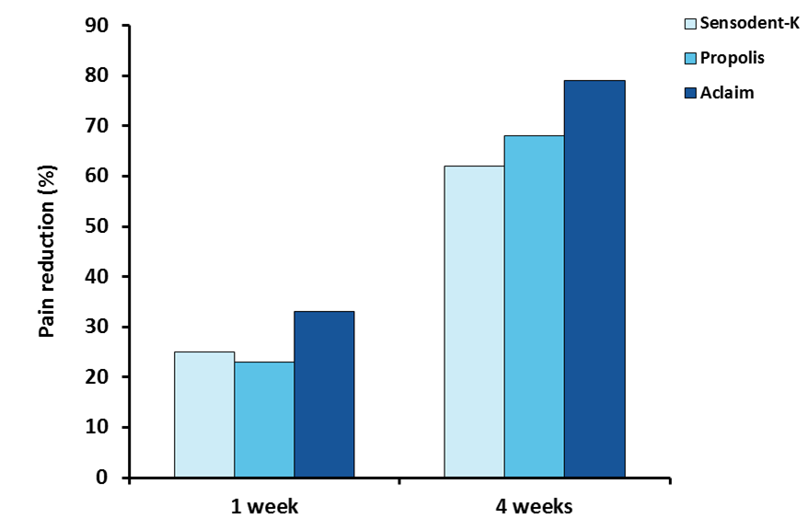
Гиперчувствительность зубов
In vivo исследование 1 Участники – 45; длительность – 4 недели. Паста 1 - 6.5% nanoXIM•CarePaste, паста 2 – нитрат калия, паста 3 – прополис. Анализировалось влияние на повышенную чувствительность.
Нитрат калия
Прополис
nanoXIM•CarePaste
Результаты:
Спустя 1 неделю применения пасты с nanoXIM•CarePaste отмечено снижение боли в среднем на 35%
Пасты с нитратом калия и прополисом снижали чувствительность на 25%
К концу 4 недели использования пасты с nanoXIM•CarePaste фиксировалось уменьшение боли на 80%.
Снижение боли (%)
1 неделя
4 неделя
Source: Narmatha VJ, Thakur S. An In-vivo Comparative Study of the Efficacy of Propolis, Nano-Hydroxyapatite and Potassium Citrate Containing Desensitizing Agents. Research & Reviews: Journal of Dental Sciences. 2(2), p.113 (2014). (LINK)
Notes:
целью этого клинического испытания является сравнение эффективности прополиса и наногидроксиапатита для чистки зубов с эталоном нитрата калия в борьбе с гиперчувствительностью дентина.
45 пациентов с жалобами на гиперчувствительность дентина. Базовое обследование проводилось с использованием тактильных и холодных раздражителей. Пациенты были случайным образом разделены на три группы. (N = 15) Grp I: десенсибилизирующий агент на основе нитрата калия Grp II: десенсибилизирующий агент на основе наногидроксиапатита Grp III: агент, содержащий прополис.
Для оценки боли участников использовались визуальные аналоговые шкалы на исходном уровне, одна неделя, и через четыре недели после использования средств для чистки зубов.
рамках ограничений исследования можно сделать вывод, что наногидроксиапатит и прополис являются потенциальным методом лечения гиперчувствительности дентина. Клиническое значение: наногидроксиапатит и прополис оказались биосовместимой и естественной альтернативой для лечения гиперчувствительности дентина соответственно.

Slide 13
Гиперчувствительность зубов
In vivo исследование 2 Участники – 80 (18 – 50 лет); длительность – 3 месяца. Сравнивалась эффективность трех средств для чистки зубов в снижении гиперчувствительности зубов: Наногидроксиапатит (nanoXIM•CarePaste) Calcium Sodium Phosphosilicate (CSP) - Аморфный фосфат кальция (ACP)
Результаты:
- в 100 % случаев зубная паста с nanoXIM•CarePaste была лучше чем вариант с ACP - в 75 % случаев зубная паста с nanoXIM•CarePaste была лучше чем вариант с CSP
Это клиническое исследование показало, что паста, содержащая nanoXIM•CarePaste, была самым эффективным средством в снижении гиперчувствительности зубов.
Source: Pinojj, A. Shetty, D. Shetty, S. Shetty. A Comparison of Clinical Efficacy of Dentifrices Containing Calcium Sodium Phosphosilicate, Nanoparticle Hydroxyapatite and a Dentifrice Containing Casein Phosphopeptide Amorphous Calcium Phosphate on Dentinal Hypersensitivity - A Comparative Triple Blind Randomized Study. Advances in Human Biology. 4(2), p. 57, (2014). (LINK)
Notes:
Для оценки чувствительности зубов использовали контролируемый воздушный стимул (испарительный стимул) и холодную воду (термический стимул). Чувствительность измеряли, используя 10-сантиметровый балл VAS, при этом нулевой балл представлял собой безболезненный ответ, а 10 баллов - мучительную боль
Оценка чувствительности зубов выполнялась вначале с использованием контролируемого давления воздуха от стандартного зубного шприца при 40-65 фунтов на квадратный дюйм при температуре окружающей среды, направленной перпендикулярно и на расстоянии от 1 до 3 м от открытой поверхности дентина, в то время как соседние зубы были защищены пальцы в перчатках для предотвращения ложноположительных результатов. За этим последовала оценка чувствительности зубов с использованием 10 мл ледяной воды, нанесенной на открытую поверхность дентина, в то время как соседние зубы были изолированы во время тестирования с помощью пальцев оператора и ватных валиков. Между двумя стимулами на каждом зубе оставалось не менее 5 минут.

Slide 14
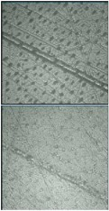
Гиперчувствительность зубов
До
In vitro тестирование Оценка влияния nanoXIM•CarePaste на окклюзию дентинных канальцев Результаты: зубная паста, разработанная с использованием 15% nanoXIM•CarePaste, закупорила около 73% канальцев дентина всего после 7 использований улучшение гладкости поверхности зуба за счет осаждения наногидроксиапатита на поверхности эмали → более яркие и белые зубы Вывод: включение nanoXIM•CarePaste в зубные пасты и другие средства по уходу за полостью рта приведет к отличным результатам при закупорке дентиновых канальцев, что приведет к снижению гиперчувствительности зубов Experiment performed in an US independent worldwide recognized testing laboratory (Therametric Technologies Inc. Dental Product Testing)
После

Slide 15
nanoXIM CarePaste и реминерализация эмали
Обладая наноразмерными, сходными с натуральными строительными блоками эмали, сильным химическим сродством и превосходной биосовместимостью c эмалью, nanoXIM CarePaste является отличным средством реминерализации.

Slide 16
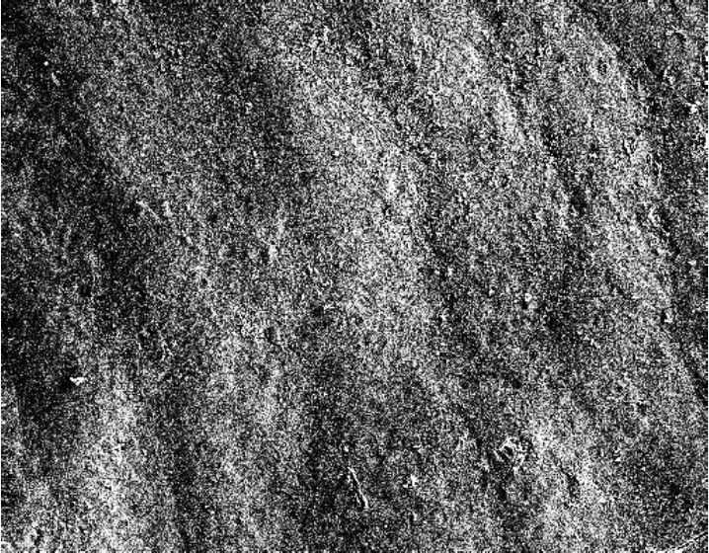
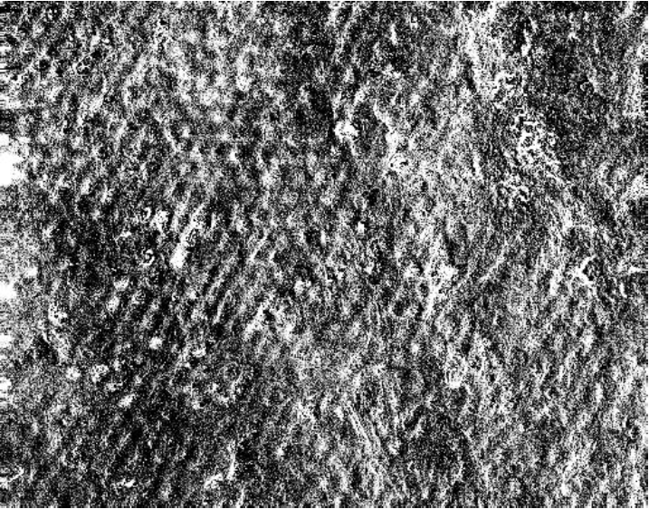
Реминерализация эмали
In vitro тестирование Исследование проводилось на 3 группах человеческих молярах (по 6 зубов в каждой группе). Группа A (контроль): содержится в искусственной слюне без какой-либо обработки Группы B и C: отбелены 18.2% перекисью водорода (ПВ) в течение 1 минуты и после промытые водой в течение 30 секунд Группа C: после отбеливания обработаны безфторовым реминирализирующим гелем с 1.7% nanoXIM•CarePaste Все группы содержались в течение 24 часов в искусственной слюне после лечения и до анализа Результаты: ЭДС показала, что гель с nanoXIM•CarePaste 1.7% оказал большое влияние на реминерализацию зубной эмали. This study and was conducted by a Confidential Fluidinova’s USA Customer during their R&D stage
Группа А
(контроль)
Группа B
(18.2% ПВ)
Группа С
(18.2% ПВ + 1.7% nanoXIM)
Notes:
Энергодисперстная рентгеновская спектроскопия

Slide 17
Отбеливание зубной эмали
In vivo исследование Клиническое исследование для оценки отбеливающей эффективности зубной пасты, содержащей 3% nanoXIM•CarePaste. Осветление зубов на 38% наблюдалось у 75% пациентов после 10 дней использования пасты с nanoXIM•CarePaste. Source: Dentaid SL. Vitis Whitening Brochure. 2015.

Slide 18
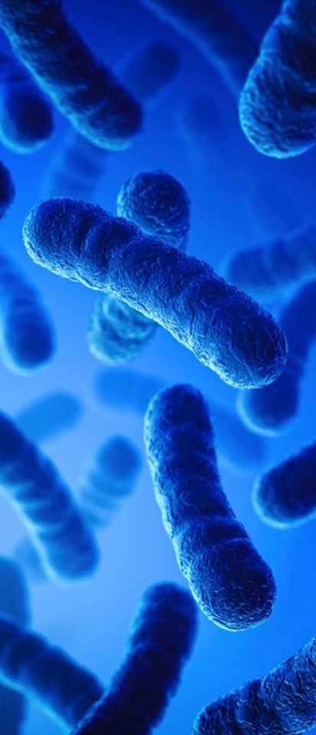
Уменьшение развития биопленок
Гладкая поверхность эмали ограничивает физическое / механическое прикрепление биопленки, которая является источником проблем при уходе за полостью рта (воспаление, гингивит и пр.). Некоторые исследования указывают на способность наногидроксиапатита адсорбировать бактерии и, следовательно, избегать его прилипания к эмали, устраняя их изо рта во время чистки зубов.⁽¹⁾ Другие эксперименты in vitro показали, что неагрегированные и кластерные наночастицы гидроксиапатита могут адсорбироваться на поверхности бактерий и взаимодействовать с бактериальными адгезиями, препятствуя связыванию микроорганизмов с поверхностью зуба.⁽²⁾
⁽¹⁾ T. Fujimaru, T. Arakawa, R. Hayman, “Evaluation of Cariogenic Bacteria Removal by Nano-hydroxyapatite” 88th General Session & Exhibition of the IADR, July (2010). ⁽²⁾ S. Venegas, J. Palacios, M. Apella, P. Morando, M. Blesa, “Calcium modulates interactions between bacteria and hydroxyapatite”, J. Dent. Res. 85, p.1124 (2006).

Slide 19
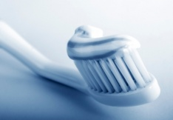
Хватит исследований!
Как использовать nanoXIM в нашей зубной пасте?

Slide 20
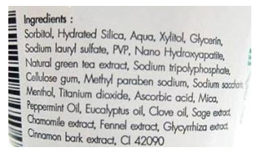
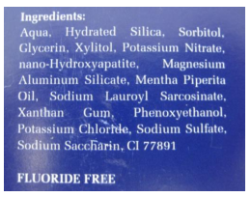
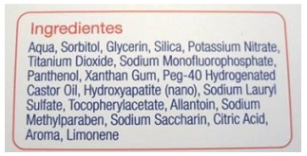
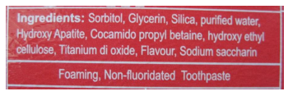
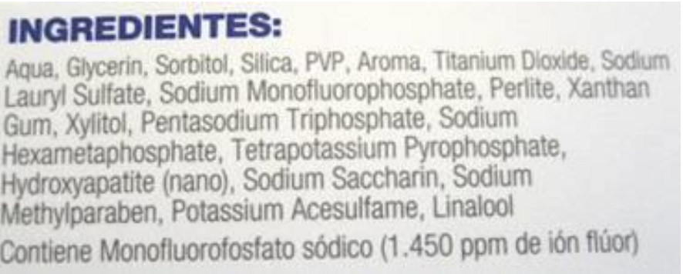
Примеры рецептур зубных паст
Легко ввести в рецептуру зубной пасты
Продукт на водной основе
Хемически and микробиологически стабилен
Для начала введения нужно просто заменить часть воды в вашей зубной пасте продуктом nanoXIM CarePaste

Slide 21
Сколько нужно nanoXIM CarePaste?
Общий диапазон введения nanoXIM•CarePaste составляет от 3 до 15 мас.%, чаще от 5 до 7,5%. Распространенным значением является 6,5% nanoXIM•CarePaste, что соответствует 1% наногидроксиапатита в составе зубной пасты.
% nanoXIMCarePaste в зубной пасте |  | % наногидроксиапатита в зубной пасте
3,0% |  | 0,465%
5,0% |  | 0,775%
6,5% |  | 1,008%
10,0% |  | 1,550%
15,0% |  | 2,325%

Slide 22
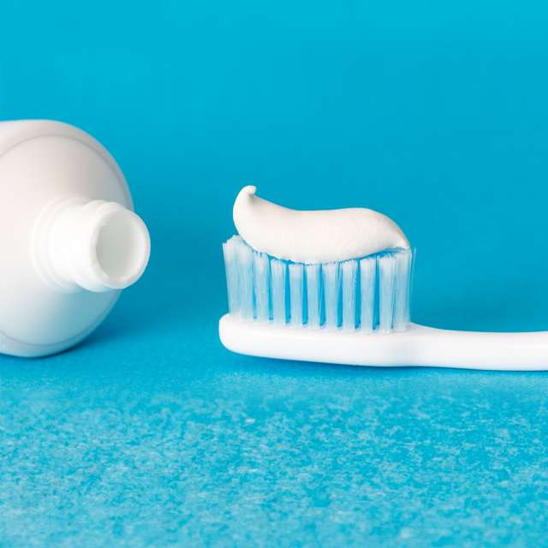
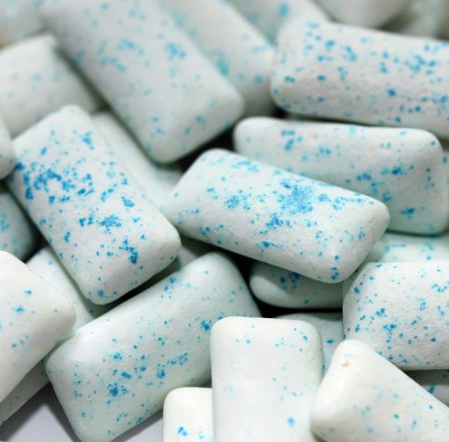
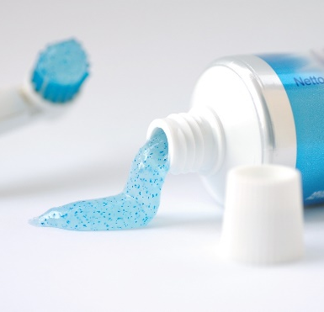
Где еще можно использовать nanoXIM CarePaste?
Основными областями применения этого продукта являются зубные пасты, жидкости для полоскания рта, жевательные резинки и кремы с типичной скоростью введения от 3 до 15 мас.%.
Пределы включения не определены, и в профессиональных зубных продуктах успешно используются значения до 90 мас.%. nanoXIM•CarePaste может быть легко включен в продукты на водной основе, просто заменяя часть воды в составе.

Slide 23
Регуляторные аспекты
Косметика и Наноматериалы

Slide 24
Косметика и наноматериалы
В Европе нет ограничений на использование наногидроксиапатита в зубных пастах. В Европе косметика и ее ингредиенты регулируются Регламентом (ЕС) № 1223/2009 Европейского парламента. Наноматериалы регулируются статьей 16 настоящего Регламента.
Отношение к наногидроксиапатиту SCCS
В разрезе использования наногидроксиапатита в косметических продуктах, Европейский Научный Комитет Безопасности Потребителей (SCCS) выдал распоряжение SCCS/1566/15. В нем есть единственная рекомендация к запрету использования наночастиц – если они имеют иглообразную форму.
Форма частиц nanoXIM•CarePaste – палочкообразная; они имеют размеры 10 х 50 нм.

Slide 25
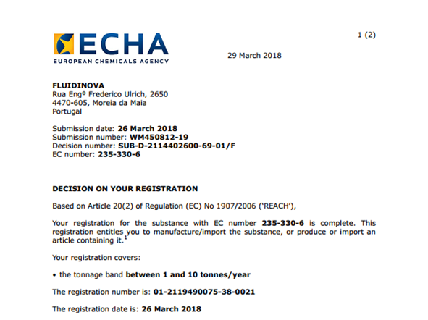
Косметика и наноматериалы
REACH: European Community Regulation on chemicals and their safe use (EC 1907/2006)

Slide 26
Масштаб исследовательской работы
125+ опубликованных исследований с использованием материалов nanoXIM из университетов всего мира.
Portugal U.Porto, INEB, i3S, FEUP, Medicina Dentária, REQUINTE/LAQV, CIAFEL; Universidade de Aveiro; Universidade do Minho; Universidade de Coimbra; | Germany Friedrich‐Alexander University; Research Center for Medical Technology and Biotechnology – Bad Langensalza; INM – Leibniz Institute for New Materials | Poland Warsaw University of Technology Romania
Universidade de Lisboa; Instituto Politécnico de Bragança; Universidade de Trás-os-Montes e Alto Douro; | India | University of Galaţi
Instituto Português de Oncologia; Institute of Biomedical Sciences Abel Salazar, Instituto Superior Engenharia do Porto, Universidade Fernando Pessoa; EST Setúbal; IST | Krishnadevaraya College of Dental Sciences and Hospital; Rajarajeswari Dental College and Hospital; Kalinga Institute of Dental Sciences; Jamia Millia Islamia; Siksha 'O' Anusandhan University; Karnavati | Russia National University of Science and Technology ‘MISiS’; N.N. Blokhin Russian Cancer Research Centre
Austria Ludwig Boltzmann Institute for Experimental and Clinical Traumatology; Medical University of Vienna; Austrian Cluster for Tissue Regeneration Belgium | School of Dentistry; Madha Dental College & Hospital; Saveetha Dental College & Hospital; Chettinad Dental College & Research Institute; Mamata Dental College and Hospital; Bapuji Dental College and Hospital; Pad. Dr. D Y Patil Dental College and Hospital; Kerala University Of Health Sciences | Saudi Arabia King Saud University Singapore Nanyang Technology Singapore
University of Antwerp; Universiteit Hasselt; KU Leuven | Iran | South Korea Chonbuk National University
Brazil Federal University of Santa Catarina; Universidade | Isfahan University of Medical Sciences; Shahid Behehsti University of Medical Sciences; Nuclear Science and | Spain
Estadual de Campinas; Federal University of São Paulo; | Technology Research Institute | Universitat de les Illes Balears, Balearic Islands Health
Universidade Federal do Rio Grande do Norte | Italy | Research Institute, University of the Basque Country; Universitat de Girona
Canada University of Windsor | University of Florence; Tuscan Stomatologic Institute; University of Pisa; University of Sassari; Politecnico di | Switzerland
China | Milano; Università di Trento; University of Pisa; University of Genova; Politecnico di Torino; National | EMPA, Swiss Federal Laboratories for Materials Science and Technology; University of Geneva
Harbin Institute of Technology | Research Council of Italy, Naples
Czech Republic | Mexico | Turkey Cukurova University
University of Chemistry and Technology, Prague | Instituto Politécnico Nacional
Ecuador | Netherlands | UK University of Sheffield; University of Manchester;
Universidad San Francisco de Quito | University of Twente | University of Plymouth
Egypt Helwan University; Minia University | Norway University of Oslo | USA Baylor University; Pennsylvania State University;
 |  | Rutgers, The State University of New Jersey; Texas
France |  | A&M University; University of Florida
Ircelyon CNRS – Université Lyon 1; CNRS ENSICAEN,
Université de Caen; Laboratory of Engineering and
Materials Science at Reims
 |  | Update on 23/01/2019

Slide 27
Спасибо за внимание!
До встречи на стенде
2А-3-7!

